Slide 1

UDS诊断汇报
Unified Diagnostic Services
汇报人：史静

Slide 2
目 录
CONTANTS
1
UDS诊断介绍
2
UDS诊断通信机制
3
UDS诊断6类服
务及子服务
4
UDS诊断在CANNOE中的使用

Slide 3
UDS诊断服务介绍
UDS（Unified Diagnostic Services，统一诊断服务）是诊断测试仪（tester）和ECU之间的一种通信协议，在ISO14229中规定。
诊断工具与车内的所有ECU均有连接，且这些ECU均启用了UDS服务。车载网络分为四层，物理层、数据链路层、网络层和应用层，诊断服务位于应用层。服务ID（SID）和与服务相关的参数包含在CAN数据帧的8个数据字节中，这些数据帧是从诊断工具发出的。

Slide 4
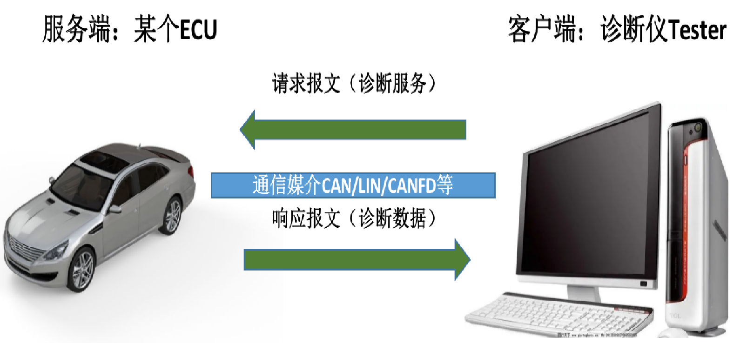
UDS诊断通信机制（基于C/S架构的请求/响应机制 ）

Slide 5
UDS的服务包含6大类，共26种。每种服务都有自己独立SID。
SID：Service Identifier =诊断服务ID
SF : sub-Function = 子功能
按照不同服务类型，诊断请求格式分为三种：
SID+SF
SID+DID
SID+SF+DID

Slide 6
诊断响应格式
肯定响应：
否定响应
[SID+40]+[sub-function]
[SID+40]+[DID]
[SID+40]+[sub-function]+[DID]
[7F+SID+NRC]
NRC==否定响应码

Slide 7
举个例子吧
肯定响应：
否定响应
请求：0x10
响应：0x50
请求：0x22
响应：0x62
请求：0x10
响应：7F 10 22
请求：0x22
响应：7F 22 22

Slide 8
否定响应码-NRC
0x11 诊断服务不支持
0x22 服务执行条件不满足
0x12 子功能不支持
0x24 请求服务的顺序有误
0x13 请求数据长度与定义不一致
0x31 请求参数超出定义范围
0x14 响应数据超过服务器长度
0x33 不满足安全策略 请先解锁
0x21 服务器忙碌
0x35 密码不匹配

Slide 9
否定响应码-NRC
0x36 解锁次数以达到上限
0x73 传输中检测到序列编号错误
0x37 超时时间未到
0x7E 当前会话下服务不支持
0x70 故障导致上传下载数据失败
0x78 已收到请求 稍后响应
0x71 数据传输终止
0x92 蓄电池电压低于设定限值
0x72 服务器在擦除或写入Flash失败
0x93 蓄电池电压高于设定限值

Slide 10
所有服务都支持的否定响应码
0x11 诊断服务不支持
0x21 服务器忙
0x7F 诊断会话在当前服务下不支持
0x78 收到诊断请求等待响应

Slide 11
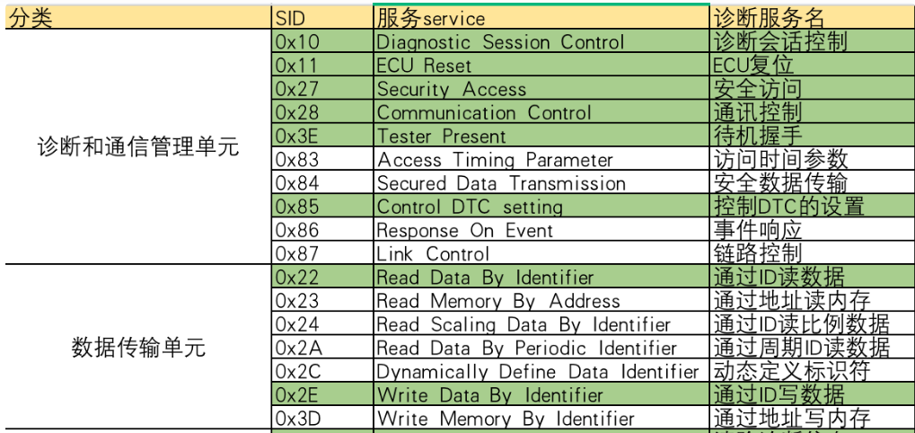
UDS的服务分为6大类，常用的服务是绿色背景色的15种

Slide 12
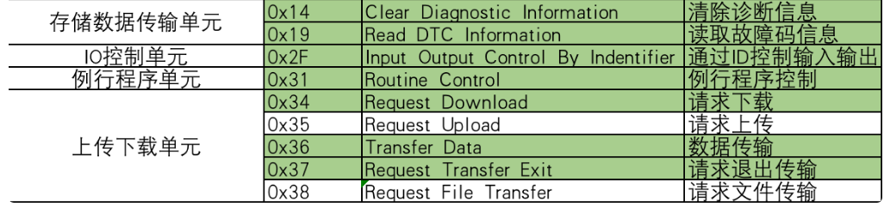
UDS的服务分为6大类，常用的服务是绿色背景色的15种

Slide 13
UDS之诊断会话控制服务：0X10
DiagnosticSessionControl(0x10服务) 用于将ECU切换到不同诊断会话状态。
服务说明：
① 服务器中应该始终只有一个有效诊断会话
② 服务器上电时应始终启动默认会话
该服务是在服务器端使能不同的会话模式，而诊断会话模式在服务器中用于启用一组特定的服务或者功能（e.g.刷写）。可以通过会话模式赋予不同诊断服务的执行权限

Slide 14
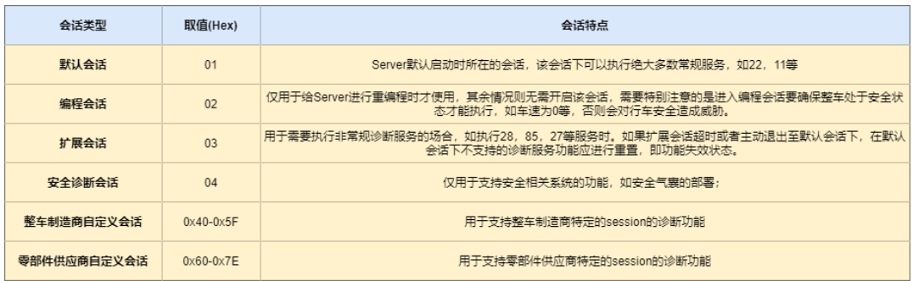
UDS之诊断会话控制服务：0X10
session基本分为六大类：

Slide 15
UDS之诊断会话控制服务：0X10
关于sub-funtion常用的会话类型如下：
01：请求进入默认会话(DefaultSession)
02： 请求进入编程会话(ProgrammingSession)；
03：请求进入扩展会话(ExtendedDiagnosticSession)

Slide 16
UDS之诊断会话控制服务：0X10
请 求: 02 10 02
肯定响应：02 50 02
否定响应：03 7F 10 22
注：02是网络层单帧SF表数据域有2个字节
22是NRC表服务执行条件不满足

Slide 17
UDS之诊断会话控制服务：0X10
请 求: 02 10 02
肯定响应：02 50 02
否定响应：03 7F 10 22
注：02是网络层单帧SF表数据域有2个字节
22是NRC表服务执行条件不满足

Slide 18
UDS之诊断会话控制服务：0X10
比如OEM自定义一个会话模式Service10 50（OEMSpecificSession）
在该会话模式下，所有诊断服务对诊断仪操作者不需要进行解锁等一系列操作，可以在车辆下线过程中提高下线效

Slide 19
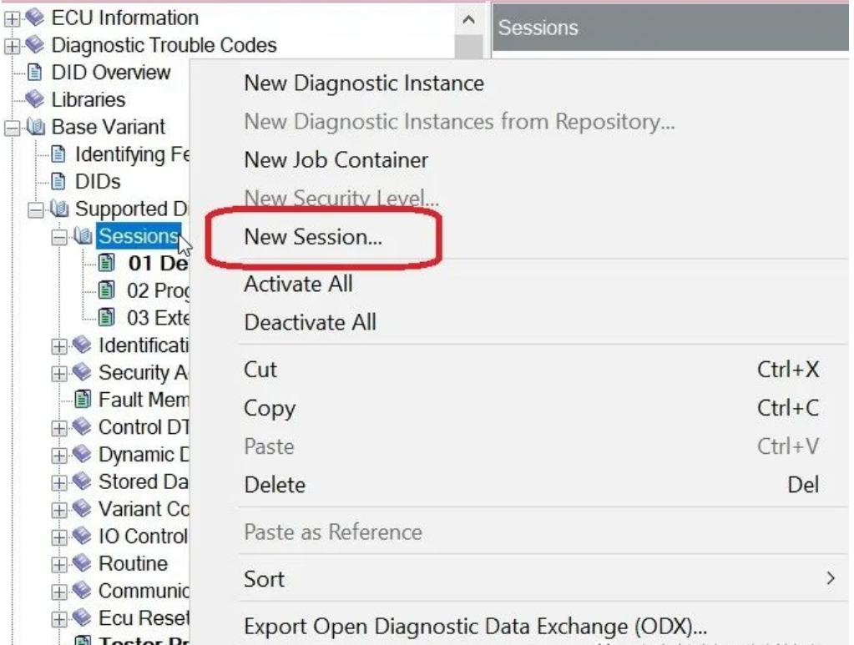
UDS之诊断会话控制服务：0X10
（1）鼠标右击，选择新建一个New session：

Slide 20
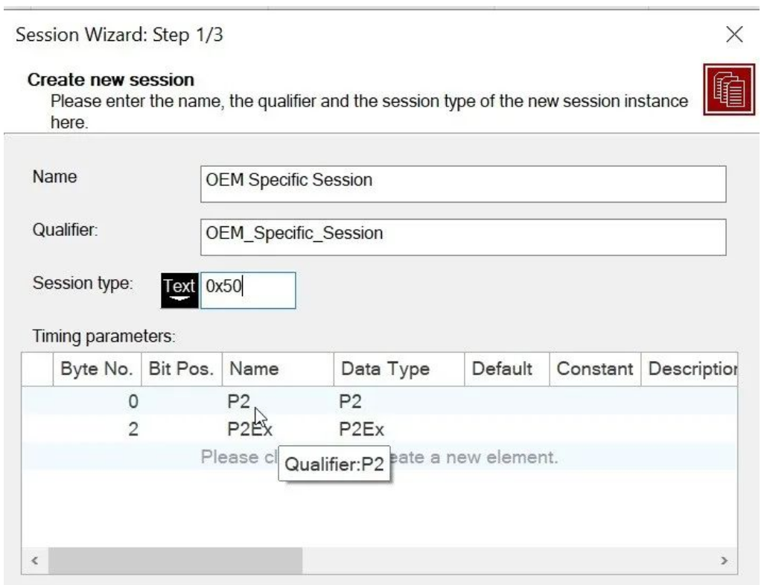
UDS之诊断会话控制服务：0X10
（2）编辑SessionID和名称：

Slide 21
UDS之ECU复位服务：0X11
ECU Reset service该服务基于ECUReset 请求消息中嵌入得resetType 参数的内容，来请求服务器有效执行服务器复位。
关于sub-funtion常用的类型如下：
01：hardreset-硬复位
02：keyoffonreset-钥匙开关复位
03：softreset-软复位
04：enablerapidpowershutdown-启用快速关闭
05：disablerapidpowershutdown-禁用快速关机

Slide 22
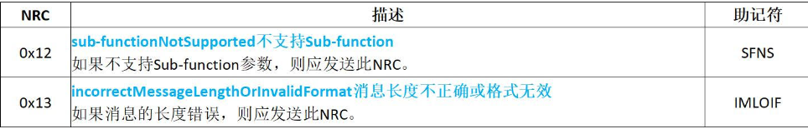
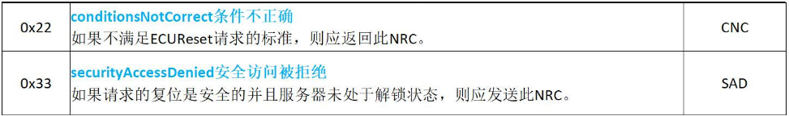
UDS之ECU复位服务：0X11
服务支持的否定响应码（NRC)如下：

Slide 23
UDS之安全访问服务：0X27
简称：Security Access,安全访问
功能：由于（保密、排放或安全的原因），安全访问服务是一种方法以方便访问受限制的数据或者诊断服务。

Slide 24
UDS之安全访问服务：0X27
部分UDS操作具有一定的危险性，或会对ECU的功能产生永久性的改变例如：
1.输入输出控制会操作ECU外部的一些执行器，如果操作不当的话会造成部件损坏或人身危险。
2.写参数服务会通过改变ECU内部的一些标定参数来永久性的改变ECU的功能，如改写发动机扭矩限值来提高车辆动力。
3.BootLoader程序刷写功能所用到的服务会永久性的改写ECU中的程序。
这一类的服务不允许随便执行，需要经过一个安全访问（27服务），在27服务被正确执行之后，ECU会进入到解锁状态，从而允许执行一些更高级别的操作。
27服务需要在非默认会话下执行，当ECU返回默认会话时，ECU重新上锁。

Slide 25
UDS之安全访问服务：0X27
关于sub-funtion常用的类型如下：
01：请求种子（seed）；
02：发送密钥（ key )；

Slide 26


UDS之安全访问服务：0X27
27服务操作过程：
Tester ECU
27 01 请求seed 67 01 发送seed
27 02 发送key 67 02 解锁成功

Slide 27
UDS之安全访问服务：0X27
request ： 27 01
response： 67 01 22 33 44 55
request ： 27 02 AA BB CC DD
response： 67 02
response： 7F 27 35（密钥无效）
response： 7F 27 36（超过最大尝试次数）--3次
response： 7F 27 37（延时要求不满足） --10秒

Slide 28
UDS之通信控制服务：0X28
简称：“CommunicationControl”通信控制
功能：通信控制服务用于开启/关闭电控单元对某些报文的发送或接受

Slide 29
UDS之通信控制服务：0X28
关于sub-Function常用的类型如下：
1.00--使能接收和发送 2.01--使能接收关闭发送
3.02--关闭接收使能发送 4.03--关闭接收和发送

Slide 30
UDS之通信控制服务：0X28
关于通信的报文类型如下：
1.01--一般通信报文
2.02--网络管理报文
3.03--一般通信报文和网络管理报文

Slide 31
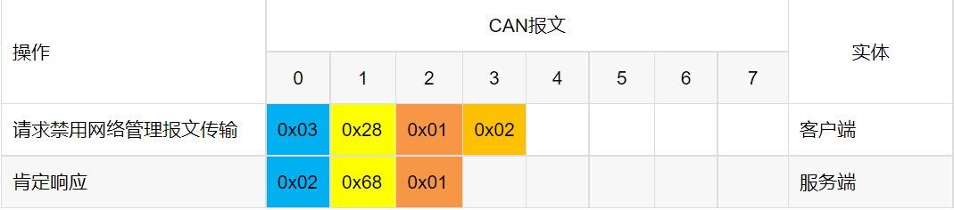
UDS之通信控制服务：0X28

Slide 32
UDS之待机握手服务：0X3E
简称：Tester Present，待机握手
功能：该服务用于向一个或多个服务器指示客户端仍连接到车辆，并且先前已激活的某些诊断服务或通信将保持活动状态

Slide 33
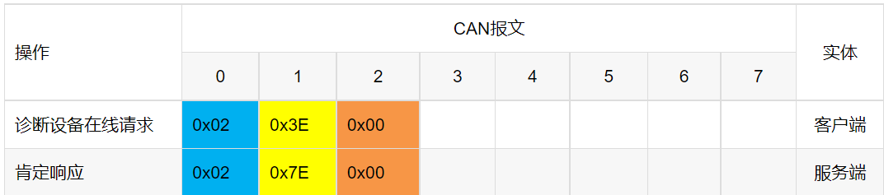
UDS之待机握手服务：0X3E
关于sub-function类型如下：
1.00==当sub-function是0x00时，ECU需要给出response
2.80==当sub-function是0x80时，ECU无需给出response

Slide 34
UDS之访问时间参数服务：0X83
简称：Access Timing Parameter,访问时间参数
功能：可以用来控制ECU内部诊断相关的时间参数，可以进行读取、修改等，但这些参数是暂时的，当诊断会话切换时以及重启ECU时，被控制的时间参数应该恢复默认状态。具体能够对哪些参数进行操作取决于ECU的支持情况

Slide 35
UDS之安全数据传输服务：0X84
简称： Securd Data Transmission,安全数据传输
功能：客户端使用此服务以扩展的数据链路安全性执行数据传输

Slide 36
UDS之控制DTC设置服务：0X85
简称： Control DTC Setting ,控制DTC设置
功能： 控制诊断故障码设置服务，简单说客户端可以利用此 服务让服务端停止或恢复DTC状态位更新。

Slide 37
UDS之控制DTC设置服务：0X85
0x85服务格式：
1.SID 一个byte 即 0x85
2.01==恢复
3.02==暂停
4.各厂商自行定义，比如：FF FF FF来表示这条诊断命令是针对所有的DTC。

Slide 38
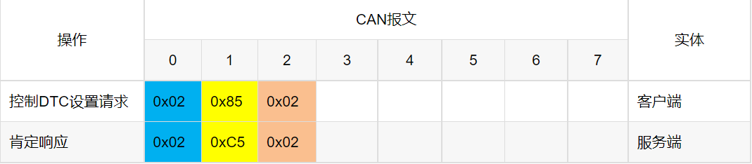
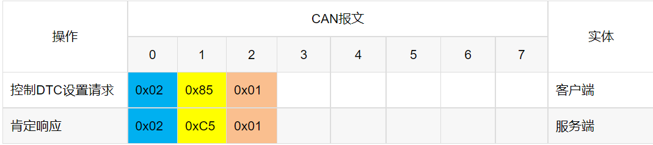
UDS之控制DTC设置服务：0X85

Slide 39
UDS之事件响应服务：0X86
简称：Response Event，事件响应
功能：该服务是请求服务器启动或停止对指定事件的响应的传输。

Slide 40
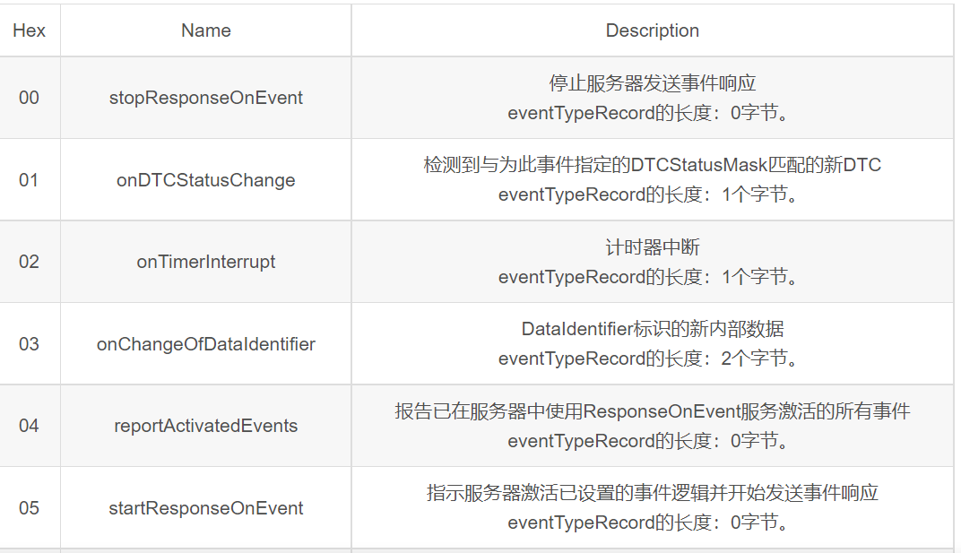
UDS之事件响应服务：0X86
关于sub-function类型如下

Slide 41
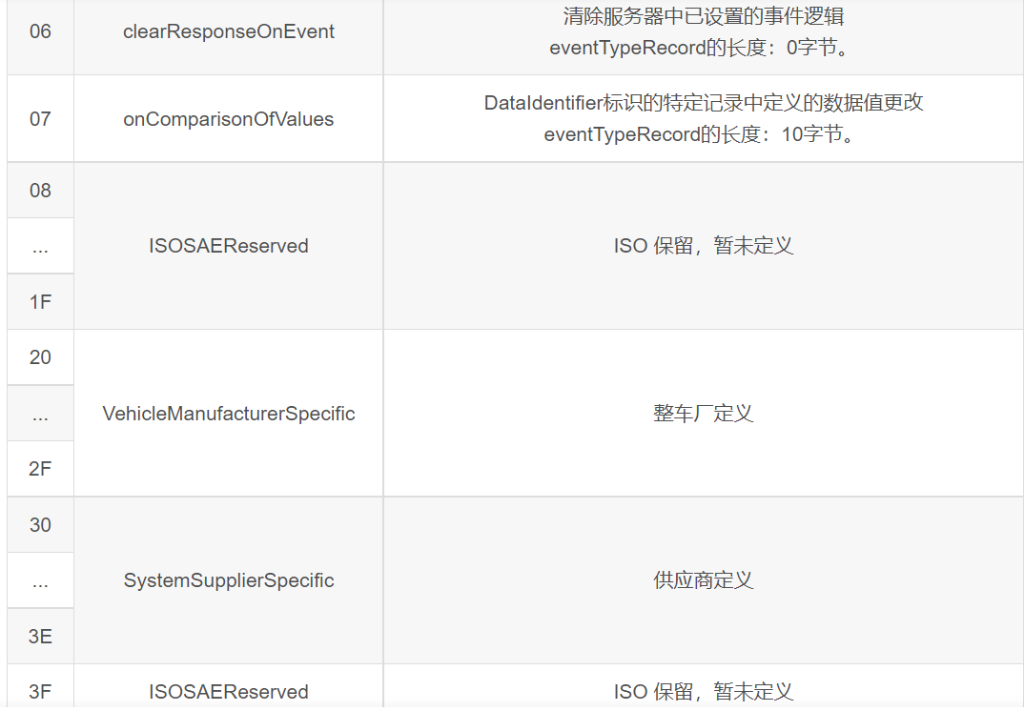
UDS之事件响应服务：0X86
关于sub-function类型如下

Slide 42
UDS之链路控制服务：0X87
简称：Link Control,链路控制
功能：客户端请求控制通信波特率。LinkControl服务用于控制客户端和服务器之间的通信链接波特率，以交换诊断数据。

Slide 43
UDS诊断 on CANOE

Slide 44
CDD with DLL
cdd 文件：
是诊断数据库，主要用于CAN工具加载后直接就能使用，包括故障读取等。
dll 文件：
安全算法文件，主要用于安全访问时计算钥匙密钥

Slide 45
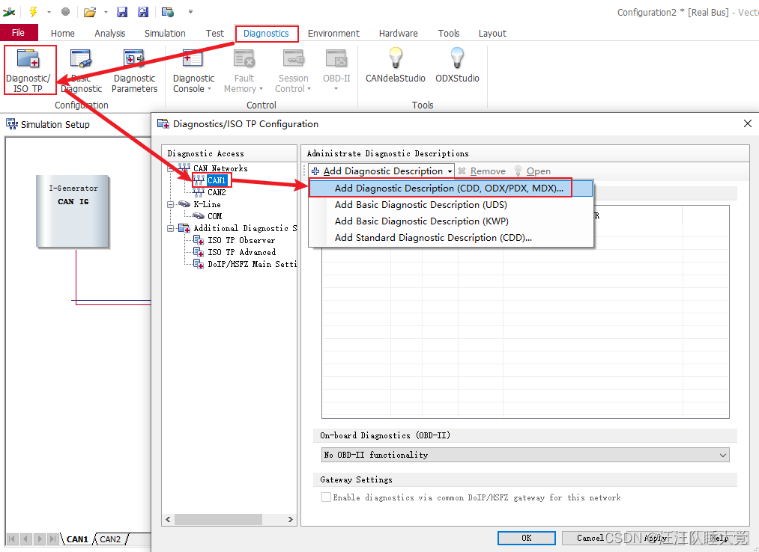
一、加载cdd文件

Slide 46
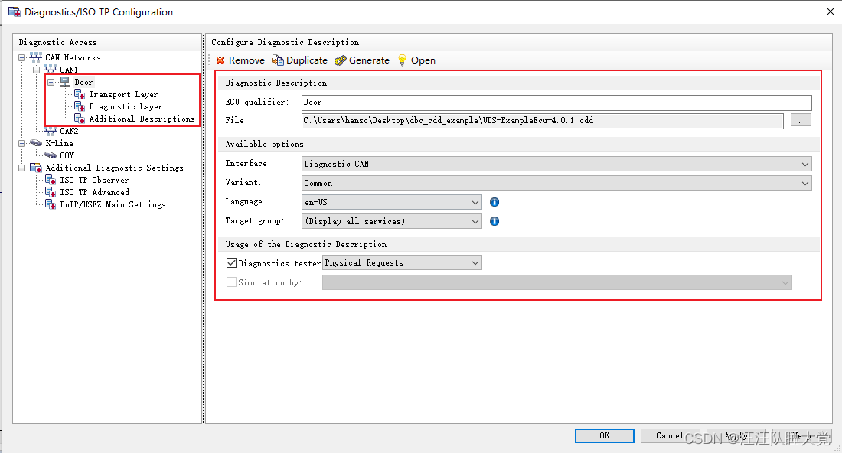
cdd导入后,相关参数都是配置好的，不需要手动修改。导入后配置如下

Slide 47
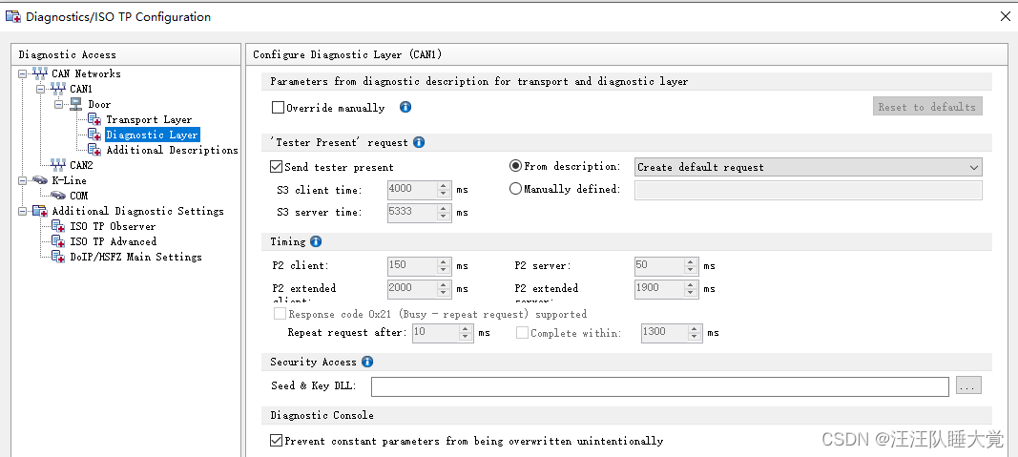
二、加载DLL文件：
插入DLL文件

Slide 48
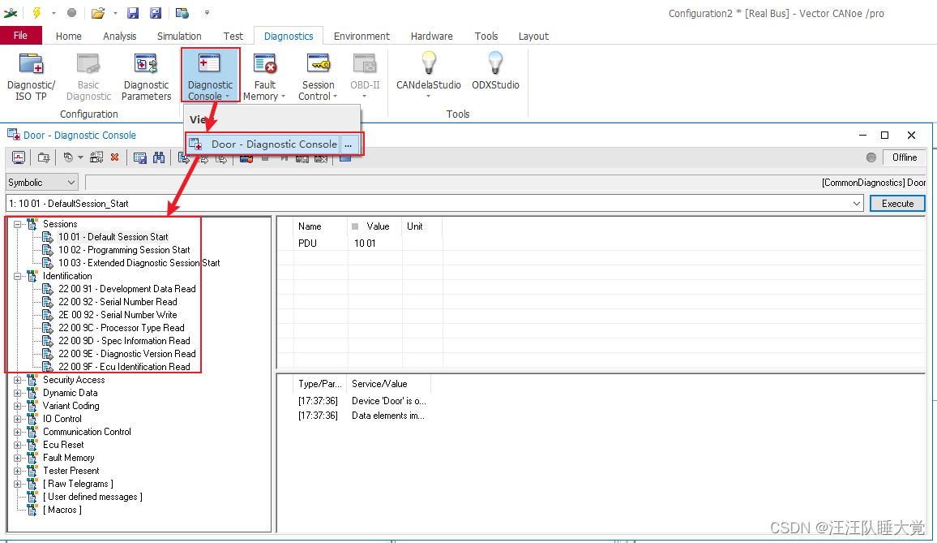
三、加载DLL文件后：

Slide 49
谢谢观看！
thanks for watching
汇报人：史静

